Slide 1




Srečanje ravnateljev in direktorjev
višjih strokovnih šol
6. junij 2025
Golte

Slide 2
Program petek, 6. 6. 2025

Slide 3
Inkluzivno študijsko okolje
Lea Colner, Studio Lea Colner

Slide 4


Slide 5
Vključujoče sodelovanje premalo zastopanih učečih se
InclusiVET_One Pager_Landscape.docx
InclusiVET
Golte, 6. 6. 2025

Slide 6






O projektu
Trajanje: od 1. 9. 2022 do 31. 8. 2025
Pridobljena skupna sredstva: 400.000,00 €
Delež sredstev Skupnosti VSŠ: 62.460,00 €
Projektni partnerji:

Slide 7
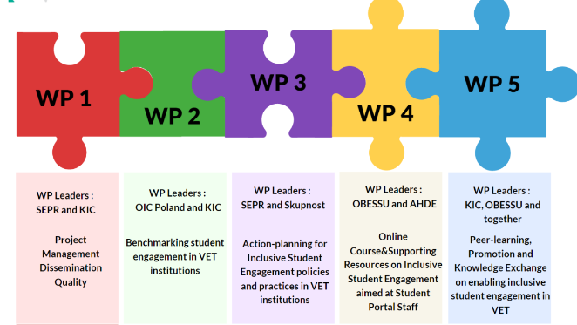
Aktivnosti v projektu

Slide 8
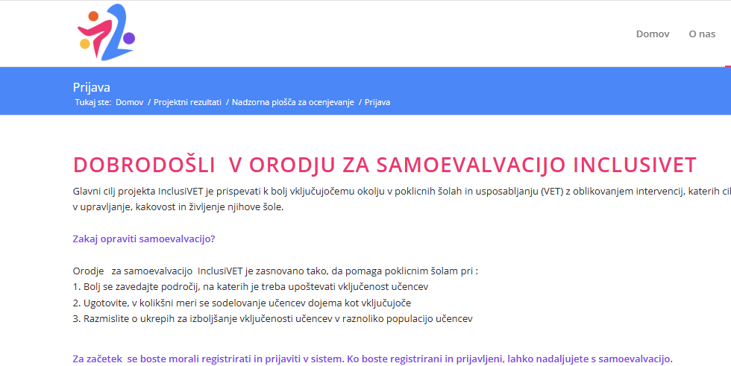
Orodje za samoevalvacijo
Komu je namenjeno?
Kako pričeti?

Slide 9
Orodje za samoevalvacijo - struktura
1. Občutek pripadnosti
▪ Izobraževalno okolje
▪ Zunajšolske dejavnosti ter družabni in kulturni dogodki
2. Poučevanje in učenje
▪ Poučevanje in učenje, osredotočeno na učečega se
▪ Učna skupnost (podpora med učečimi se)
▪ Interakcija med pedagoškim osebjem in učečimi se
3. Upravljanje in management
▪ Institucionalna kultura
▪ Delovanje strukture upravljanja
▪ Zastopanost učečih se pri upravljanju in managementu
4. Podpora učečim se
▪ Podpora učencem (splošno)
▪ Podpora za dostop in sodelovanje pri vključevanju učencev
5. Zagotavljanje kakovosti
Vključenost učencev v zagotavljanje kakovosti ter načrtovanje, preglede in odobritev študijskih programov

Slide 10
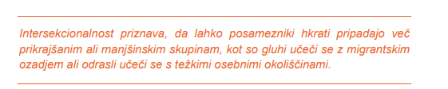

Poročilo o kartiranju
Metodologija
Teoretična raziskava
Fokusne skupine
Analiza podatkov
Oris izzivov in ovir za premalo zastopanih učečih se pri priložnostih za sodelovanje

Slide 11
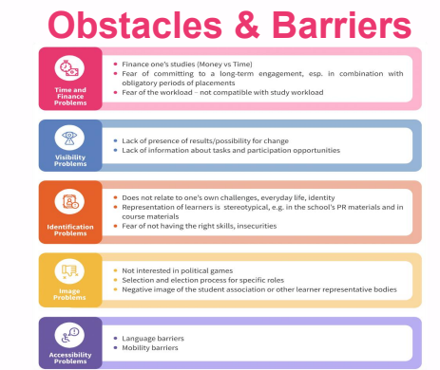
Poročilo o kartiranju
GLAVNI CILJI
▪ Razumeti izzive in priložnosti, povezane z vključujočo udeležbo premalo zastopanih učečih se
▪ Povečati ozaveščenost, znanje in razumevanje ovir
VSEBINA
▪ Ključni izrazi (premalo zastopani učeči se, vključenost, raznolikost in vključenost učečih se)
▪ PIU v Evropi in specifično v partnerskih državah
▪ Priložnosti in ovire
▪ Področja izboljšav

Slide 12

Pregled s strani učečih se
Priročnik za vodeno ocenjevanje s strani učečih se
Kako poteka postopek?
Korak 1: Izbira facilitatorja
Korak 2: Rekrutacija učečih se recenzentov
Korak 3: Izobraževanje učečih se recenzentov
1. Faza zbiranja podatkov
2. Orodje za samoevalvacijo
3. Intervjuji
4. Fokusne skupine
5. Druge metode
Korak 4: Začetek pregleda procesa
Korak 5: Nadaljnji koraki
Priročnik za facilitatorje
Pred pregledom
Med pregledom
Po pregledu

Slide 13
Korak naprej
Krepitev sodelovanje med študenti z medprogramskimi aktivnostmi (Izvedba stol masaže za študente GT, izvedba pogostitve s krofi za študente Velnesa)
Izvedba skupne nagradne ekskurzije po prvem izpitnem obdobju za vse študente obeh programov, ki so pozitivno opravili vsaj 70% izpitov.
Vključevanje vseh zaposlenih kot tutorje pri izvedbi strokovnih projektov s študenti,
Pospešeno vključevanje tujegovorečih študentov na mednarodna tekmovanja,
Organizacija kariernega dneva za tujegovoreče študente, ki študentom omogoča tkanje vezi s slovenskim trgom dela,
Integracija novih vsebin za krepitev strokovnih veščin skozi dodatna usposabljanja. V zadnjih dveh mesecih smo tako študentom omogočili brezplačno udeležbo na delavnicah (Food design, AI v turizmu, Pizza Masterklass)
Tutorske in motivacijske delavnica za spodbujanje študentov k uspešnemu zaključku študija
Prenova študentskega kotička, ki bo omogočal aktivni oddih med predavanji ter sproščeno povezovanje med študenti
Razprave o inkluziji pri vseh predmetih študijskega programa v tednu inkluzije
Izobraževanje zaposlenih in mentorjev na temo inkluzije in kakovostnega mentoriranja v aprilu 2025 s strokovnjakinjo dr. Katjo Košir
Izobraževane na temo AMOK problematike za vse zaposlene in zunanje sodelavce v aprilu 2025.

Slide 14

Moduli za osebje
Za koga?
Namenjeno podpornemu osebju učečih se.
Kaj pokrivajo?
Bistvena načela in prakse inkluzivnega vključevanja: Kako ustvariti okolje, kjer se vsakdo počuti sprejetega in cenjenega.
Praktične spretnosti za ustvarjanje inkluzivnega okolja: Konkretni nasveti in orodja za podporo raznolikosti.
Omogočanje pobud, ki jih vodijo učeči se: Spodbujanje aktivne vloge učečih se pri soustvarjanju inkluzivnih praks.
Razumevanje ključnih vlog pri vključevanju: Pomen vloge vodstva PIU institucij, študentskih sindikatov in procesov ocenjevanja.

Slide 15

Promocijska kampanja
Namen
Ozaveščanje, promocija, krepitev vključenosti, razumevanje
Ciljne skupine
Študenti, učeči se, organizacije in ostali deležniki
Plakati, posterji, videi, kampanja v okviru svetovnega dne za izobraževanje

Slide 16
Priporočila
Omogočanje fleksibilnih in prepoznavnih možnosti sodelovanja
Povečanje vidnosti raznolikosti
Krepitev sistemov podpore
Usposabljanje osebja
Spodbujanje sodelovanja med deležniki

Slide 17

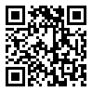
Čas za vprašanja in odzive
Hvala za vašo pozornost!
https://anketa.skupnost-vss.si/a/346

Slide 18
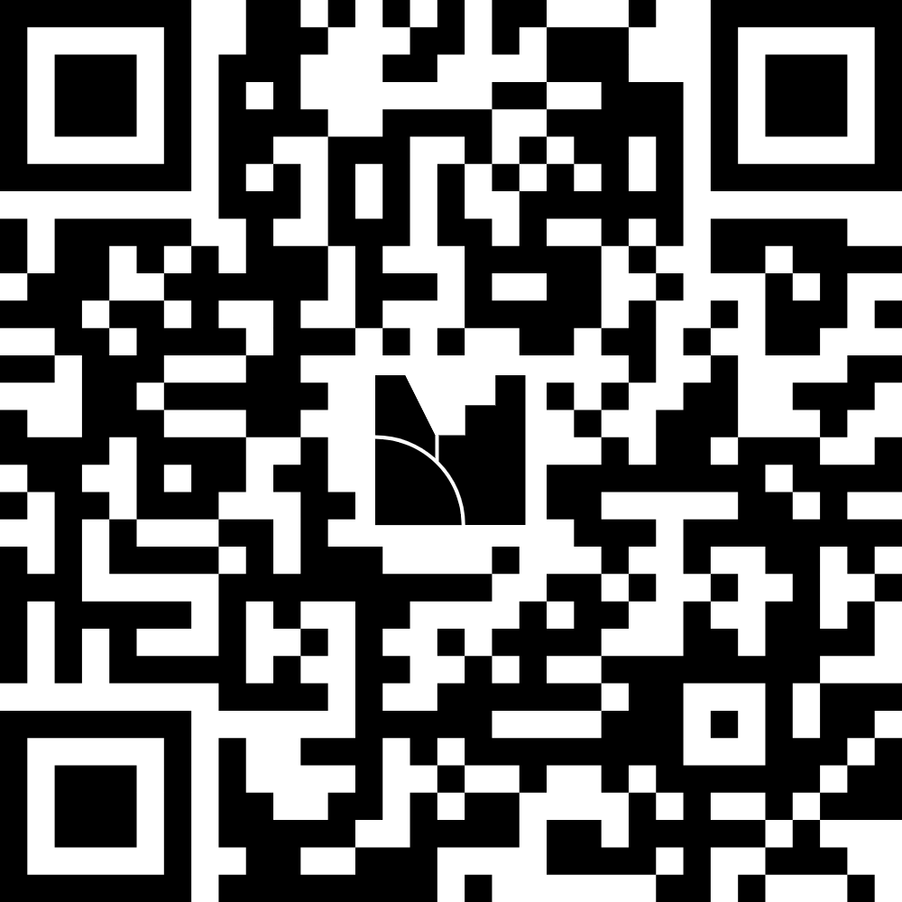
Načrtovanje letnega posveta 12. november 2025 Gospodarska zbornica Slovenije
Mentimeter koda: 7754 5377

Slide 19
Povzetki in evalvacija srečanja

Slide 20
Hvala za vašo udeležbo.

